Slide 1
Práticas DevOps com Docker e Monitoramento do Ambiente
Oficina 04

Slide 2
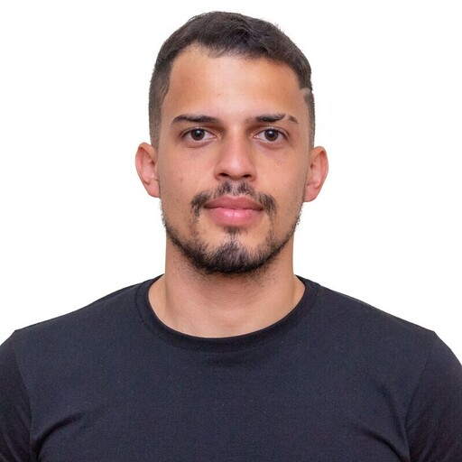
Quem sou eu?
Meu nome é Gabriel Silva Nascimento, tenho 28 anos, me formei em Ciência da Computação na PUC Minas Poços de Caldas, atualmente estou trabalhando como Desenvolvedor Cloud Pleno (SRE) na empresa Luizalabs.
Linkedin: www.linkedin.com/in/gabriel-silva-nascimento-466aa7b0
Github:
https://github.com/Gabrielgsn30

Slide 3
O que será visto nessa oficina?
Serão 5 dias com vários assuntos a serem discutidos, tendo sempre a teoria e prática intercalados e um projeto de monitoramento de ambiente como o projeto principal ao final da monitoria.

Slide 4
Dia 01
19:00 - 20:30
Práticas DevOps;
Mercado de trabalho;
21:00 - 22:00
Introdução ao Docker;
Comandos Básicos Docker;

Slide 5
Dia 02
19:00 - 20:30
Comandos Avançados Docker
Dockerfile
21:00 - 22:00
Introdução ao Docker Compose;
DockerHub e Repositórios de Imagens

Slide 6
Dia 03
19:00 - 20:30
Introdução ao projeto de Monitoramento, como funciona cada parte.(Prometheus, Grafana, Alertmanager, Node Exporter)
21:00 - 22:00
Configuração do Projeto e teste com todos na oficina;

Slide 7
Dia 04
19:00 - 20:30
introdução ao Exporter utilizado, o coletor de métricas;
21:00 - 22:00
Introdução ao Grafana, criando Dashboards de Monitoramento;

Slide 8
Dia 05
19:00 - 20:30
Criação de Alertas e Introdução ao Alertmanager;
21:00 - 22:00
Integração do Alertmanager ao Slack;
Bônus:
K6 tests e envio de informações para o Grafana

Slide 9
Ferramentas Utilizadas:
VsCode + Extensão Oficial Docker
Docker
Docker-Compose
Prometheus*, AlertManager*, Grafana*, Node Exporter*, Portainer*,*k6,*influxdb
Slack
Todas as Ferramentas podem ser instaladas tanto no Windows quanto em distribuição Linux, recomendo utilizarem Linux onde irei demonstrar toda a oficina porém pode ser feito em Windows.
* Indica que será utilizado via container Docker

